Slide 1
Сабақтың тақырыбы
ӨЗЕНДЕРДІҢ ГИДРОЛОГИЯЛЫҚ РЕЖИМІ
География
8 сынып

Slide 2
Оқу мақсаты:
8.3.3.4. – Қазақстандық компонетті қосымша қамту негізінде өзендердің гидрологиялық режимін түсіндіреді

Slide 3
Бағалау критерийлері:
1. Өзеннің қоректенуі және режимі кезеңдерге бөлінуін біледі;
2. Жер шарындағы ірі өзендердің режимін анықтайды;
3. Жер шарындағы ірі өзендерді біледі;

Slide 4
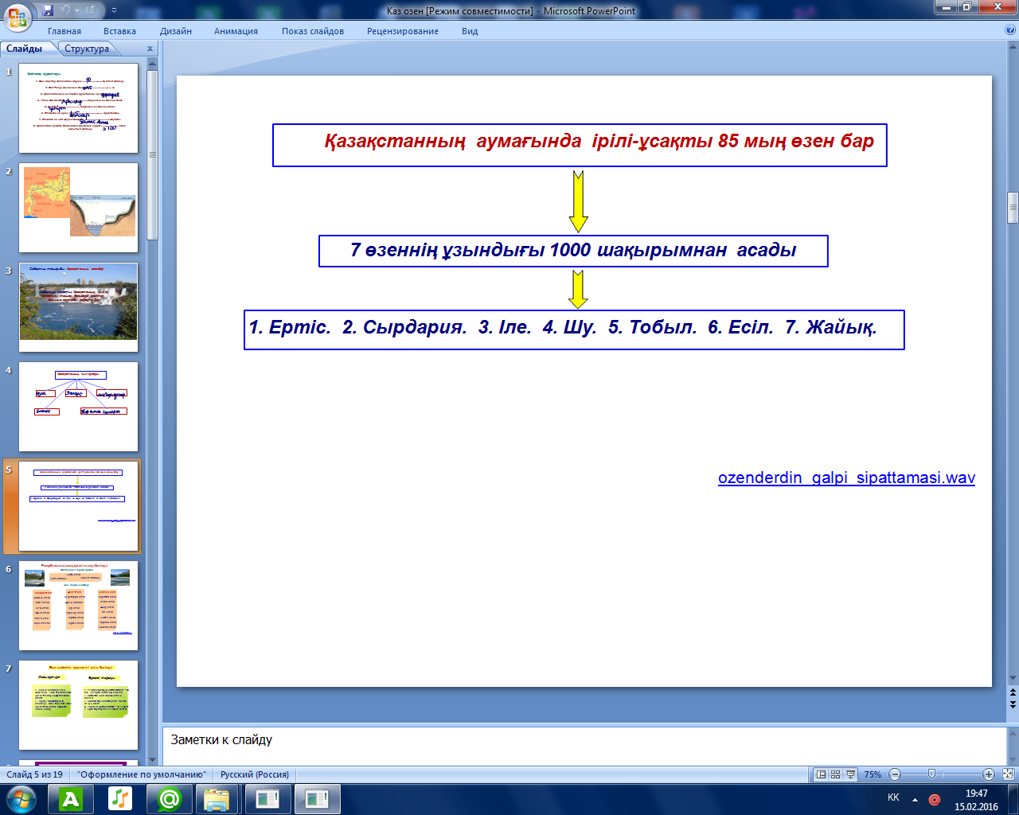
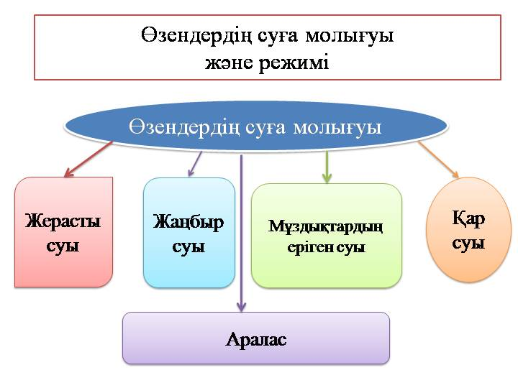
Өзеннің қоректенуінің басты типтері:

Slide 5
Өзеннің қоректену типтері
Жаңбыр суы - экваторлық белдеудегі барлық және субэкваторлық, тропиктік және субтропиктік белдеулердегі көпшілік өзендерге тән.
Қар суы - қоңыржай және субарктикалық белдеулерге өзендер үшін негізгі қоректену көзі.
Мұздықтан - арктикалық және антарктикалық белдеулер мен биік таулар үшін.
Жерасты суы (ыза су) - қоңыржай континенталды зоналардағы аймақтар үшін, тауалды өзендері үшін.
Көл – ірі көлдерден бастау алатын өзендер үшін (Ангара, Нева, Маккензи және басқалары).
Аралас – жаңбыр, қар, жерасты сулары қоңыржай белдеу көптеген аймақтары мен муссондық аймақтар үшін.

Slide 6
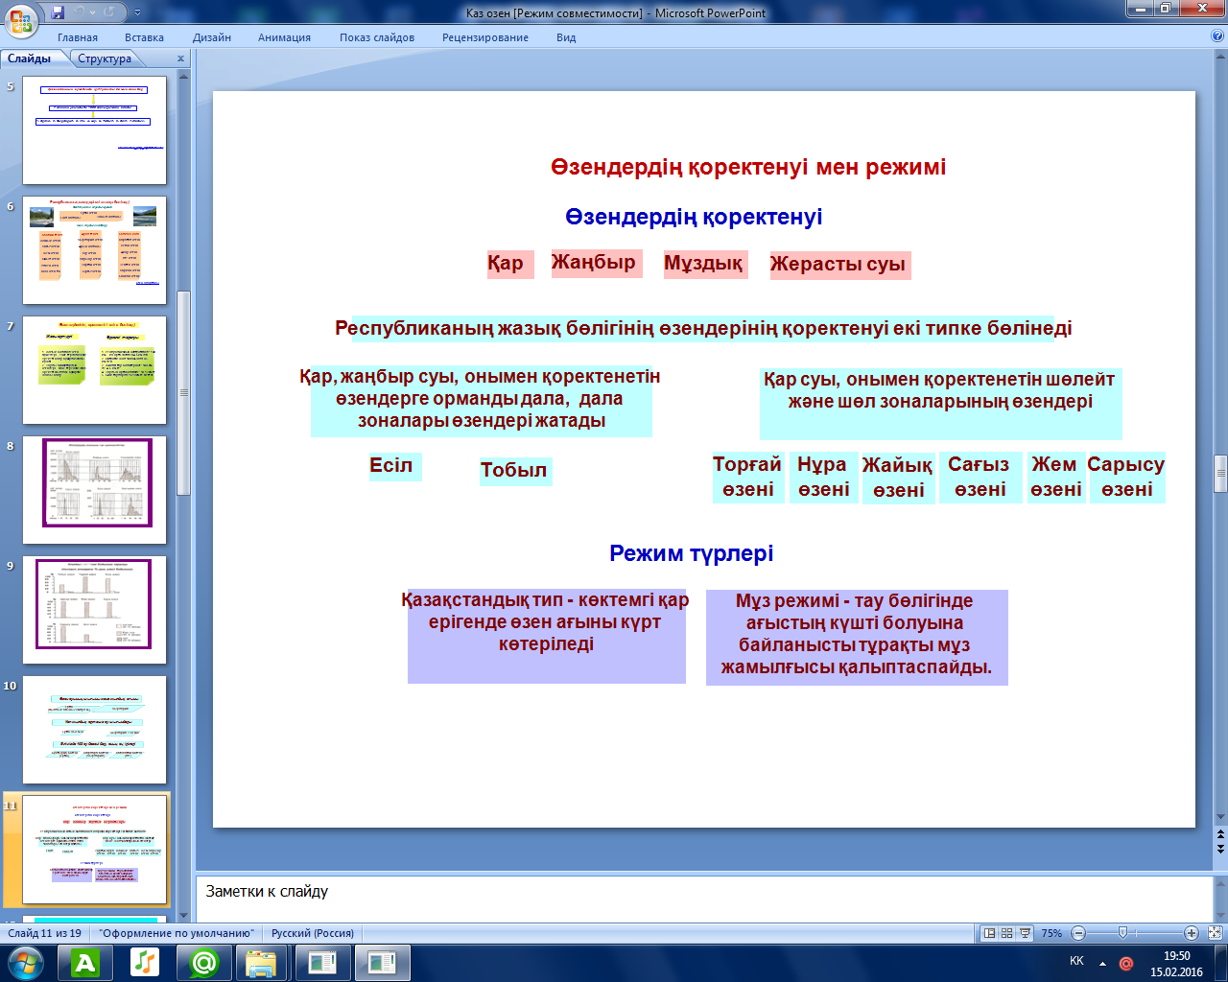

Slide 7
Өзеннің су режимі су шығынымен және ағындысымен сипатталады.
Шығын – бұл өзен арнасы бойымен бір секунд ішінде ағып өтетін су мөлшері. Әдетте шығын бір секундтағы текше метрмен өрнектеледі (м³/с). Ұзақ уақыт – ай, маусым, жыл бойғы су шығыны ағын деп аталады.
Жылдық ағын – бұл өзеннің бір жыл ішінде ағызып өтетін су мөлшері. Қоректенуіне байланысты өзендегі су мөлшері жыл бойы өзгеріп отырады. Бұл өзгерістер өзендегі су деңгейінің ауытқуында байқалады. Cу деңгейі – салыстыру жазықтығының кейбір тұрақтыларына қатысты есептелетін су бетінің биіктігі.

Slide 8
Су режимінің кезеңдері
Су режимінің кезеңдері
Су тасу
Саба
бұл жыл сайын бір маусымда қайталанатын біршама ұзаққа созылатын және өзендегі су мөлшерінің айтарлықтай көбеюі. Су тасу еріген қар және жаңбыр суларынан пайда болады.
– қарқынды, әдетте судың шығыны мен деңгейінің қысқамерзімді көтерілуі, жаңбыр немесе еріген қар суынан туындайды.
Тасқын
– жерасты сумен қоректену басым болған кезде, өзендегі су тұруы ең төмен болады. Суық климат жағдайында кішігірім өзендер қыста кейде түбіне дейін қатып қалуы мүмкін. Құрғақ климат жағдайында кішігірім өзендер жазғы сабада құрғап қалуы мүмкін.

Slide 9
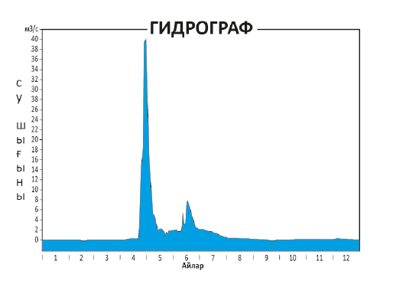
Гидрограф – уақыт аралығында өзендегі немесе басқа су ағынындағы бір жыл, бірнеше жыл немесе жылдың бір бөлігі (маусым, су тасу немесе тасқын) ішіндегі су шығынының өзгеру графигі. Ордината осіне шығынның мәнін, ал абсцисса осінде – айларды көрсетеді. Су шығынының мәндері оларды сызықтармен қосады.

Slide 10
Су режімі бойынша өзендердің жіктелімі - Ғалым Б. Д. Зайков ТМД аумағындағы барлық өзендерді үш топқа бөлді:
Көктемгі су тасу орын алатын өзендер. Бұл топтың ішінде Қазақстандық типтегі өзендер ерекшеленеді, оларға айқын байқалатын қысқамерзімді су тасу мен жылдың қалған бөлігінде, тіпті толық құрғап қалуға дейін орын алатын құрғақ саба тән.
Жазғы су тасу мен тасқын болатын өзендер.
Тасқын режімі бар өзендер.

Slide 11
Дүниежүзінің ірі өзендері
Еуропа: Волга, Дунай, Орал, Днепр, Дон, Печора, Днестр, Рейн, Солтүстік Двина, Эльба, Висла, Батыс Двина, Темза, Сена, Рона, По, Луара, Тахо, Маас, Неман, Одра, Эбро, Дуэро.
​Азия: Обь (Ертіс, Тобыл), Енисей, Ангара, Хатанга, Лена, Яна, Индигирка, Колыма, Амур, Аракс, Әмудария, Сырдария, Шу, Іле, Шатт-эль-Араб, Үнді, Ганг, Брахмапутра, Иравади, Меконг, Хуанхэ, Янцзы. ​
Африка: Замбези, Конго, Лимпопо, Ніл, Көгілдір Ніл, Атбара, Нигер, Оранжевая.
​Аустралия: Муррей, Маррамбиджи, Дарлинг, Купер-Крик, Флиндерс, Дайамантина. ​
Солтүстік Америка: Атабаска, Колорадо, Колумбия, Макензи, Миссисипи, Арканзас, Миссури, Огайо, Невольничья, Рио-Гранде, Саскачеван, Святой Лаврентий, Юкон. ​
Оңтүстік Америка: Амазонка: (Мараньон, Укаяли, Тапажос, Мадейра); Риу-Негру, Магдалена, Парана, Парагвай, Сан-Франсиску.

Slide 12
1-тапсырма. Қосымша ақпарат көздерінің көмегімен әрбір климаттық белдемде өзендердің гидрологиялық режімінің ерекшеліктерін анықтаңдар. Нәтижесін кестеде көрсетіңдер.
№ | Климат типі | Өзен | Өзеннің қоректенуі | Өзеннің су режімі
1 | Экваторлық
2 | Субэкваторлық
3 | Тропиктік
4 | Субтропиктік
5 | Қоңыржай
6 | Субарктикалық
7 | Арктикалық
Бағалау дескрипторы:
Климаттық белдемде өзендердің гидрологиялық режімінің ерекшеліктерін анықтайды;
Нәтижесін кестеде көрседі;

Slide 13
2-тапсырма. Физикалық карта бойынша Қазақстанның таулы және жазық өзендерінің қоректену ерекшеліктерін анықтап, топтастырып, кескін картаға түсіру.
Бағалау дескрипторы:
- Өзендердің қоректену ерекшеліктерін анықтайды, кескін картаға
түсіреді

Slide 14
Бекіту сұрақтары
- Өзеннің қоректенуінің басты типтерін ата?
- Су режимінің кезеңдер бойынша жіктелімі?
- Дүниежүзіндегі ірі өзендерді ата?

